Slide 1
RACs:
Rent A Cars
SBD 3B
CHUSNUL NABILA 1906381621
FATHURRAHMAN I 1906381501
FULKY HARIZ Z 1906355762
PUTRI ADITYA P 1906381602

Slide 2
01
03
THE
PROJECT
APLIKASI
TABLE OF CONTENT
02
DATABASE
Integrasi dengan php
Tentang RACs : Rent A Cars
ERD dan UML diagram

Slide 3
01.
ABOUT THE PROJECT
Tentang RACs dan bagaimana menggunakannya

Slide 4
RACs : Rent A Cars
RACs merupakan sebuah rancangan website yang dapat digunakan untuk melakukan pemesanan rental mobil, pada website ini customer dapat membuat akun dan melakukan pemesanan dengan menggunakan akun yang sudah dibuat, selain itu juga terdapat user admin dan juga karyawan yang berfungsi untuk melakukan pemantauan terhadap penyewaan kendaraan. Website ini dibuat dengan menggunakan postgresql sebagai databasenya dan bahasa pemrograman php untuk aplikasinya.

Slide 5
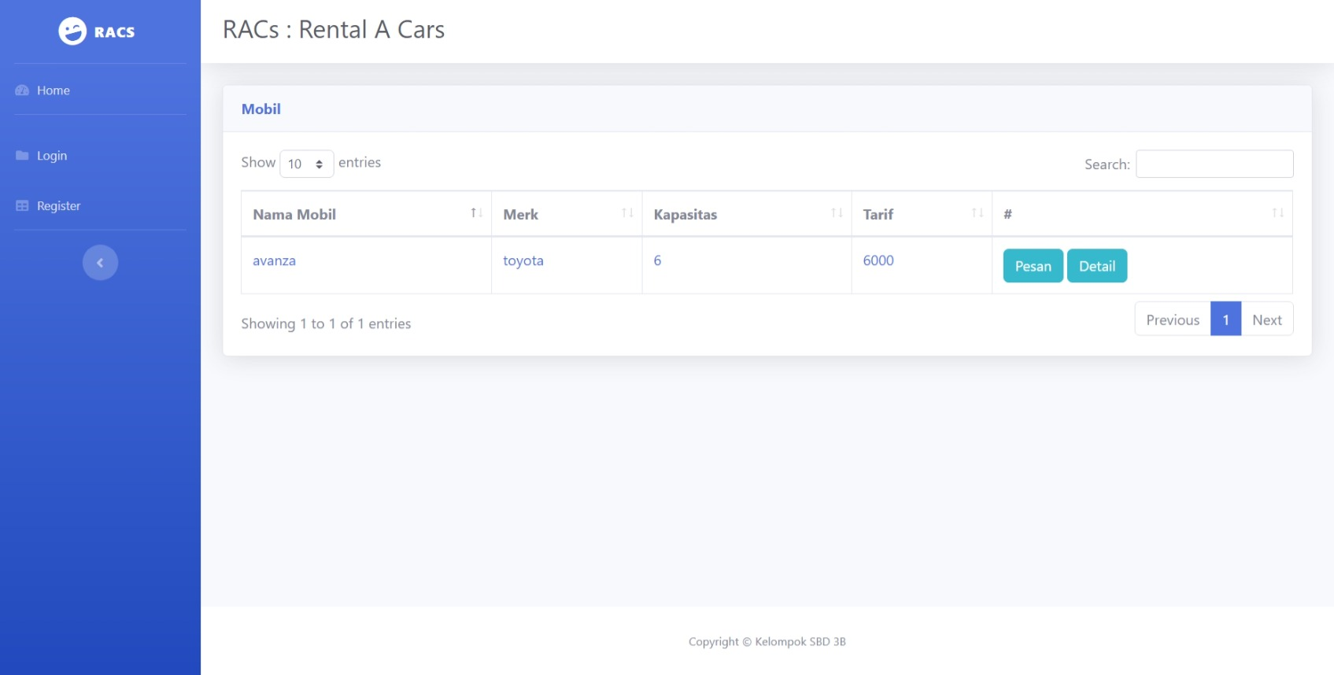
Home Page

Slide 6
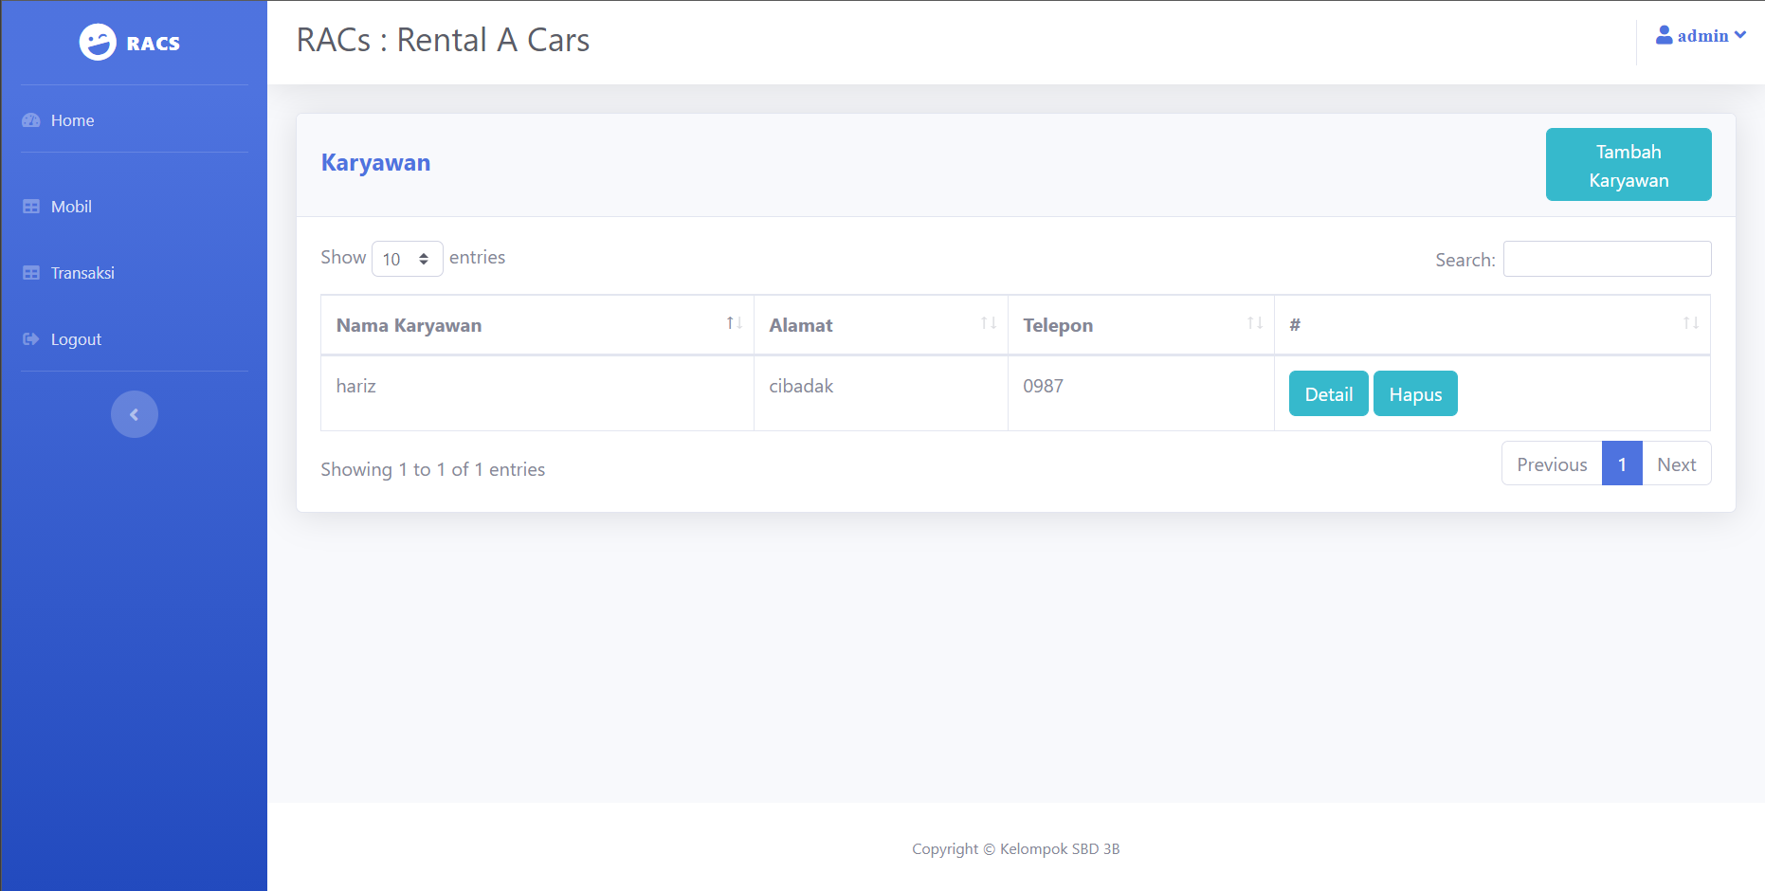
Home Page Admin

Slide 7
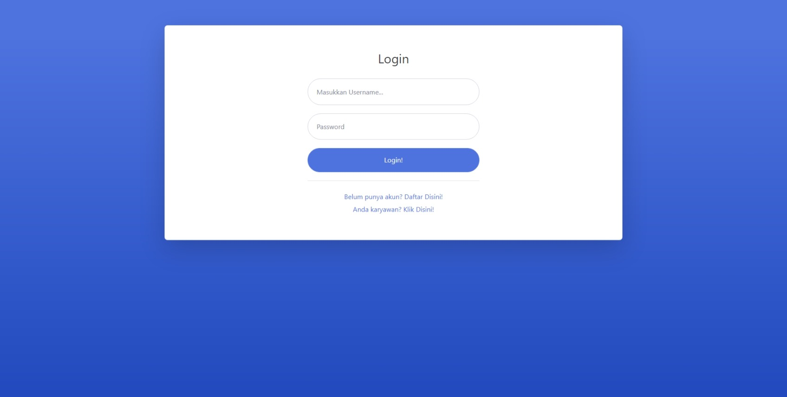
Login

Slide 8
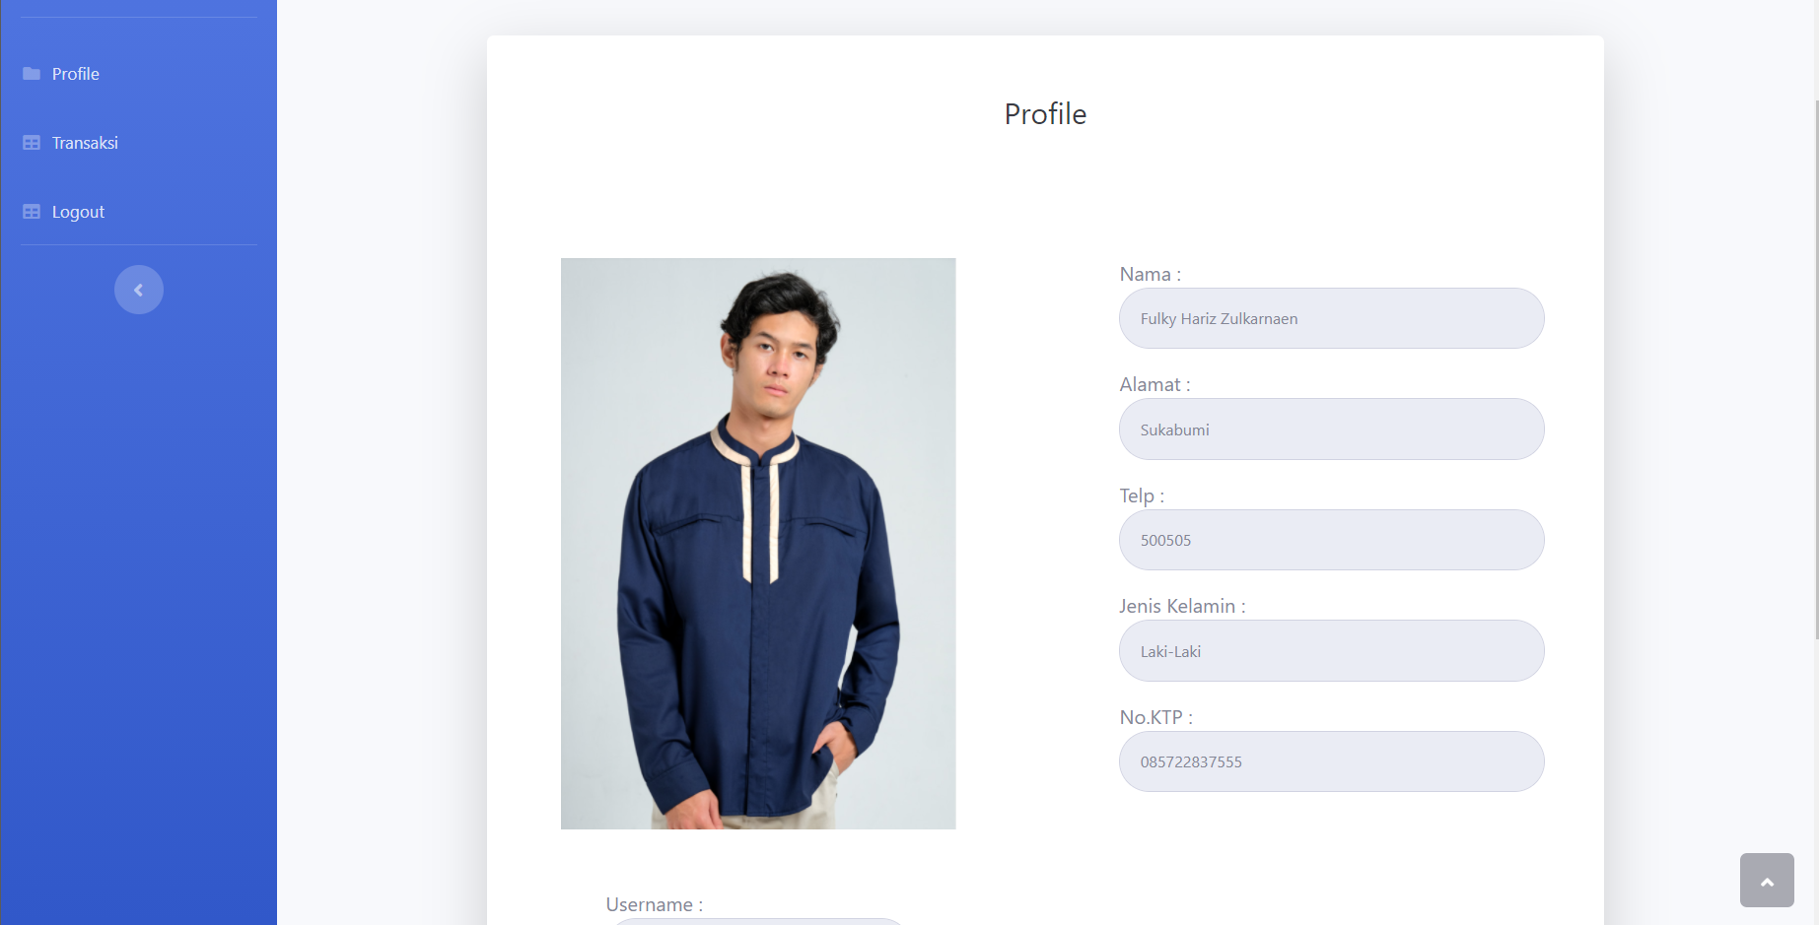
Profil

Slide 9
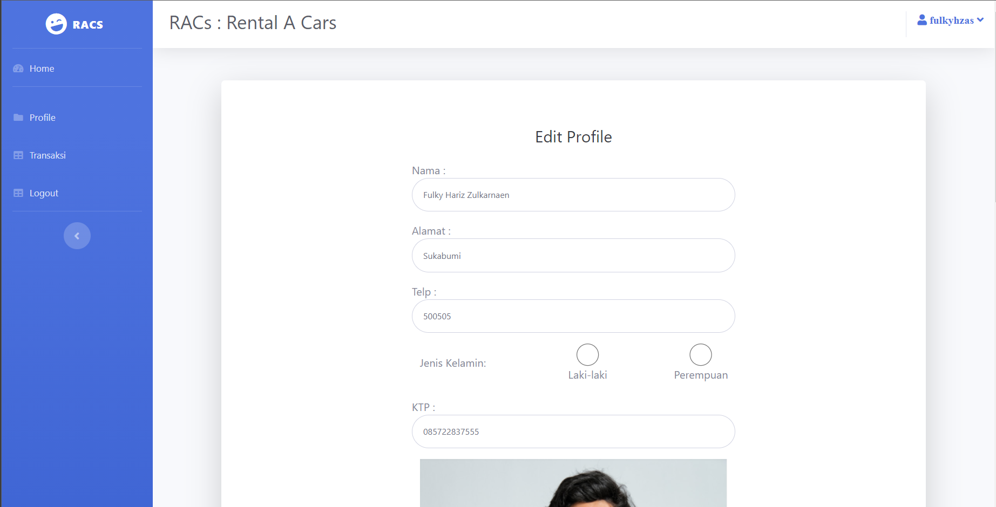
Edit Profil

Slide 10
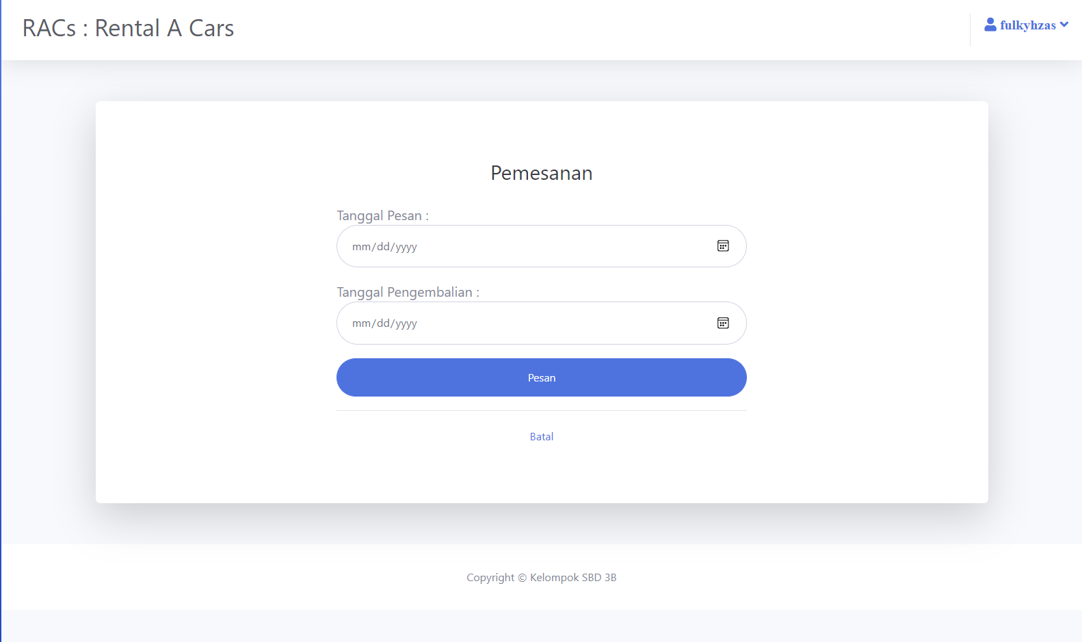
Pemesanan

Slide 11
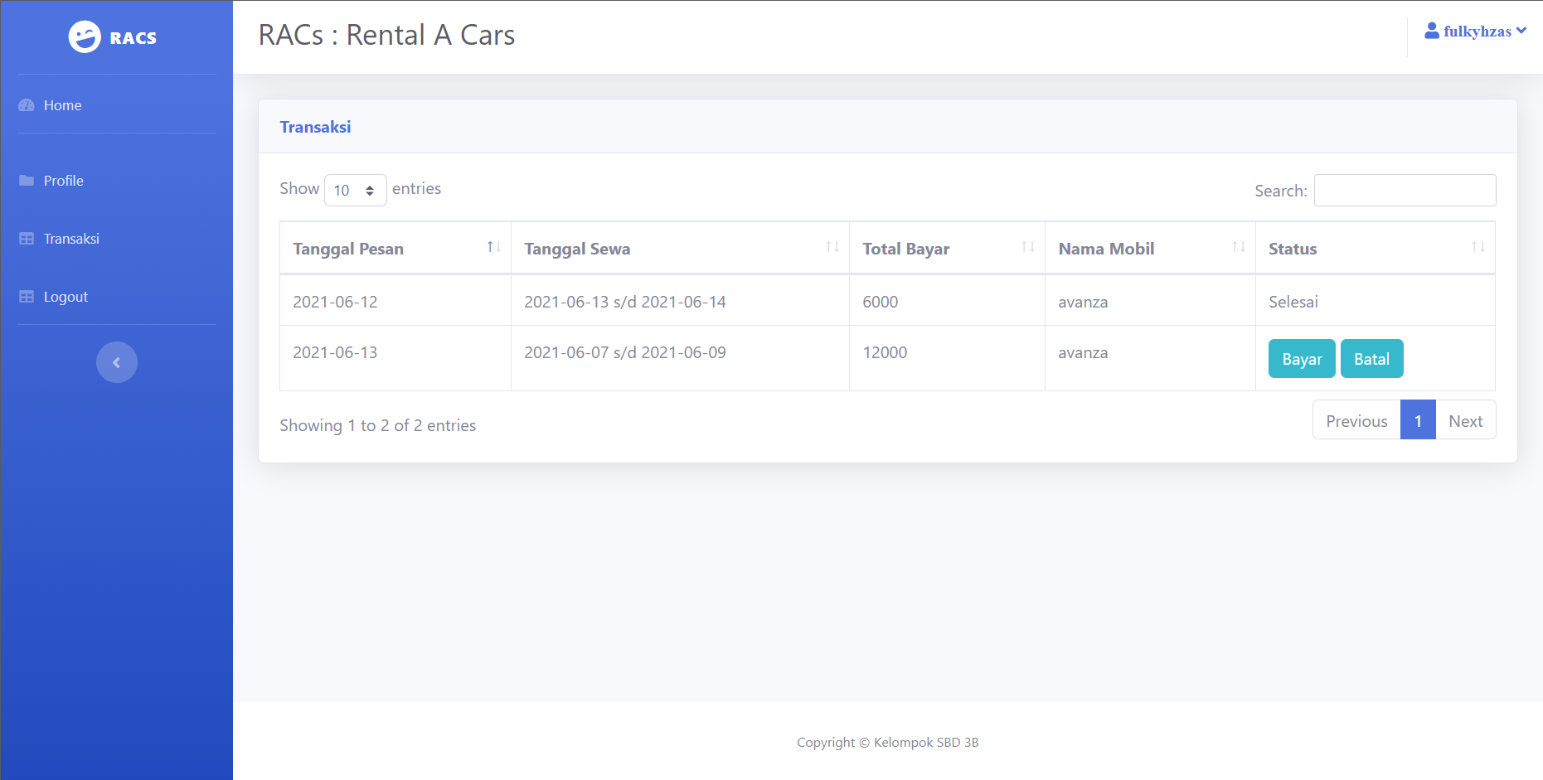
Transaksi

Slide 12
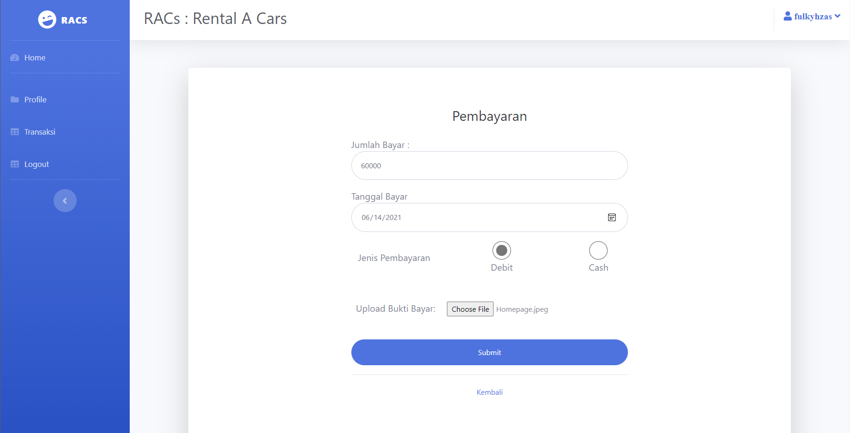
Pembayaran

Slide 13
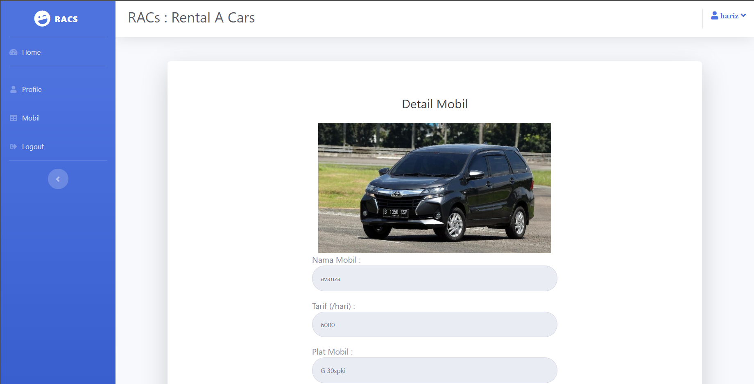
Detail Mobil

Slide 14
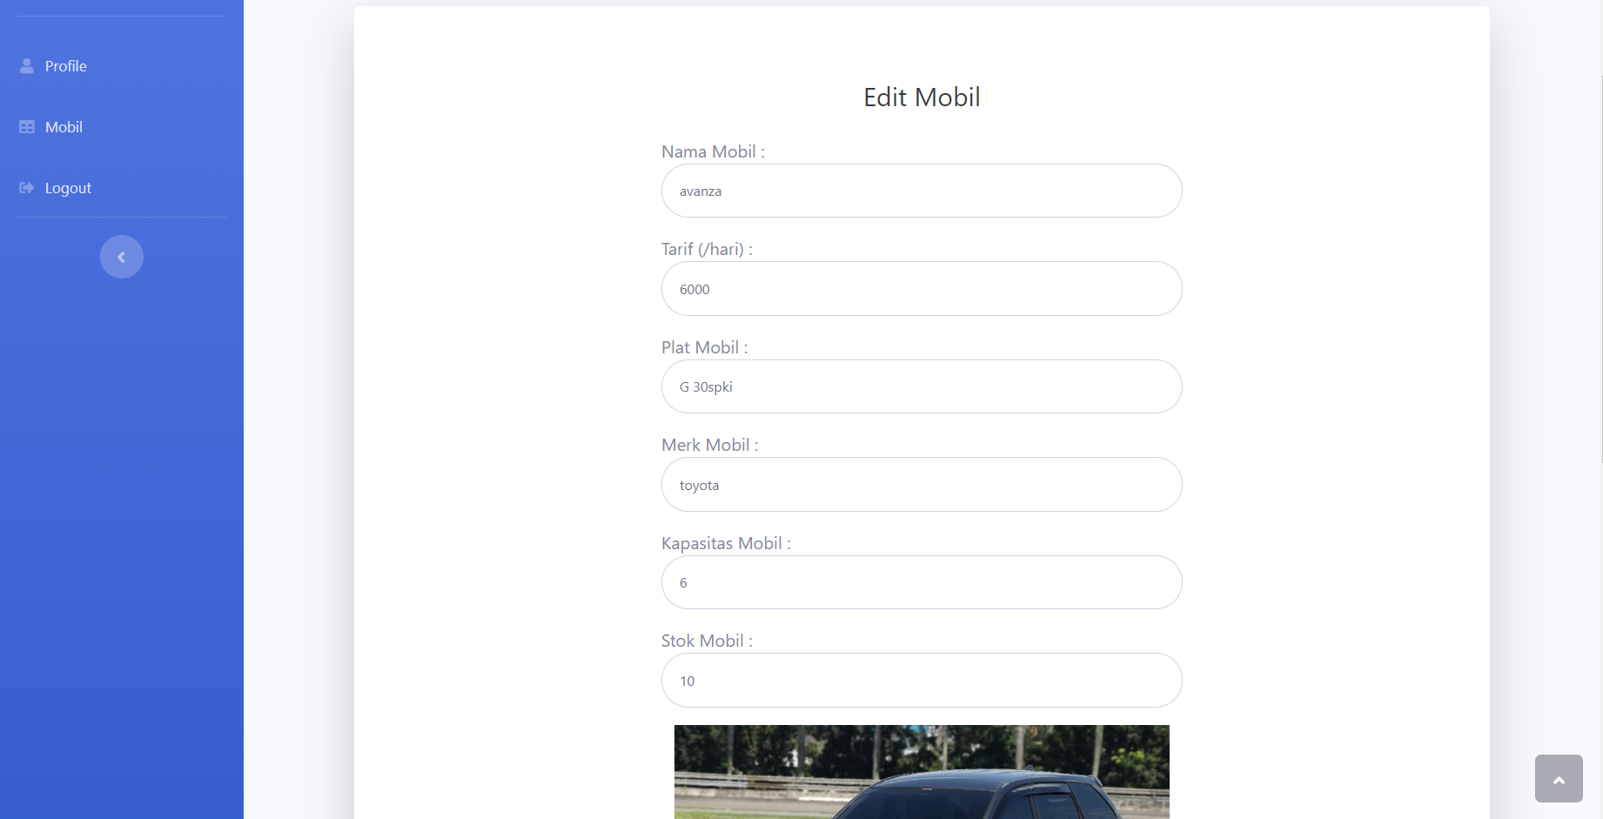
Edit Mobil

Slide 15
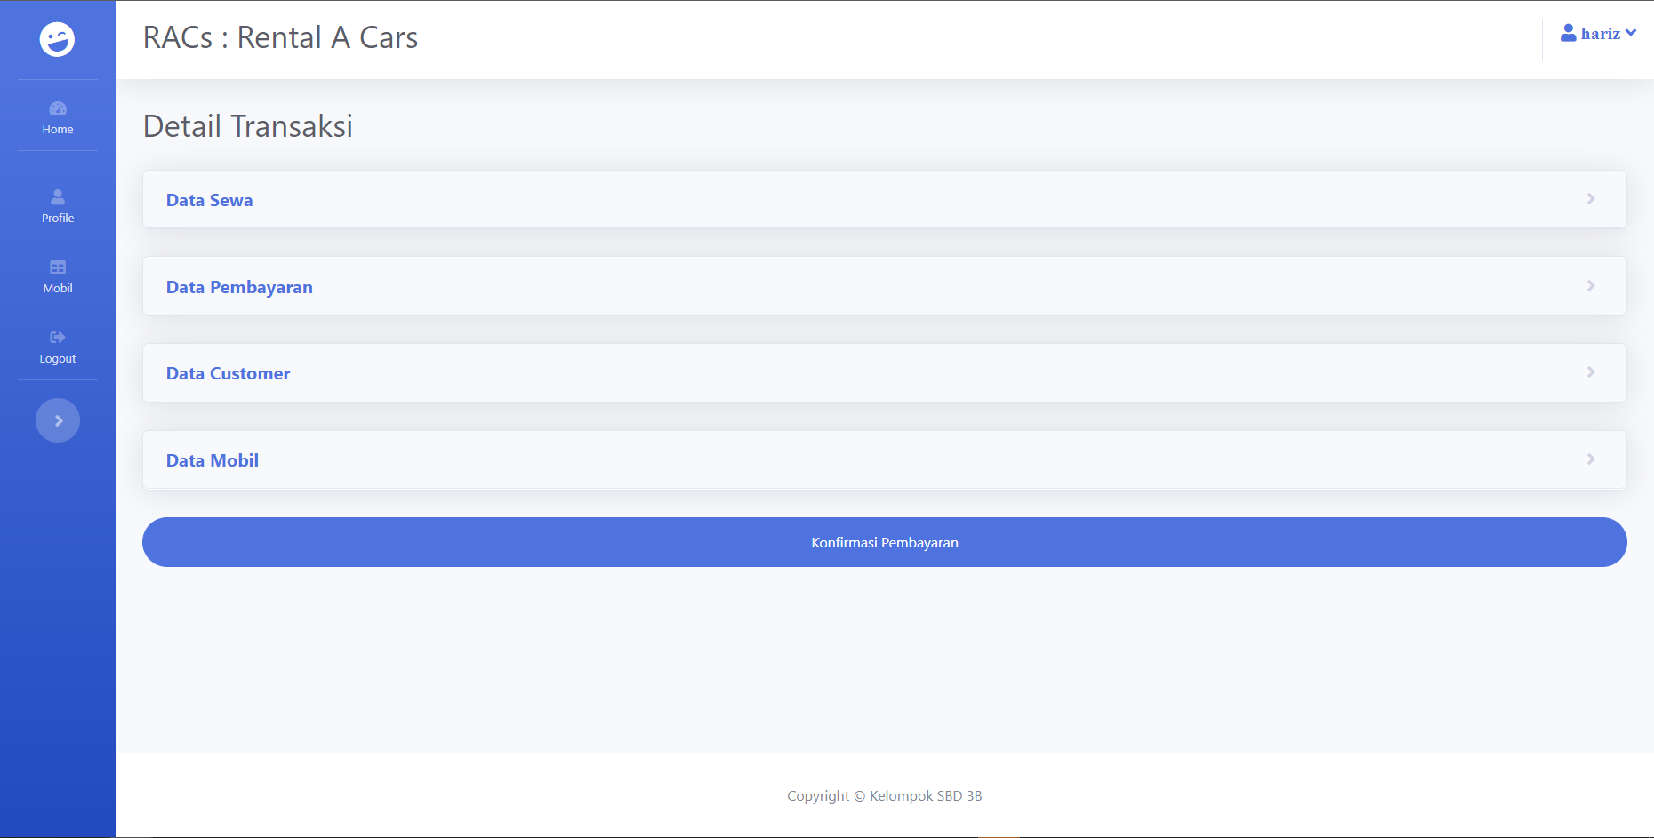
Konfirmasi Pembayaran

Slide 16
02.
DATABASE
Diagram UML dan ERD

Slide 17
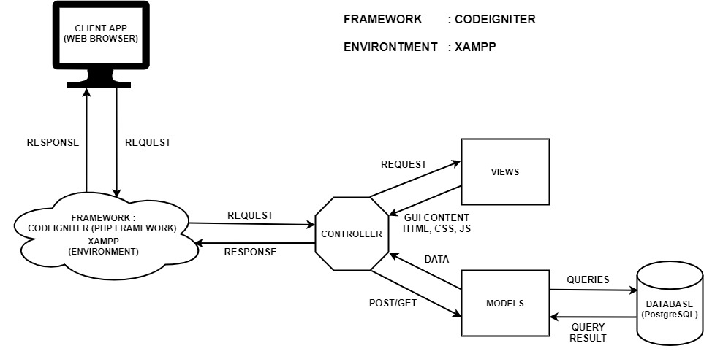
DB
S
K
E
N
A
R
I
O

Slide 18
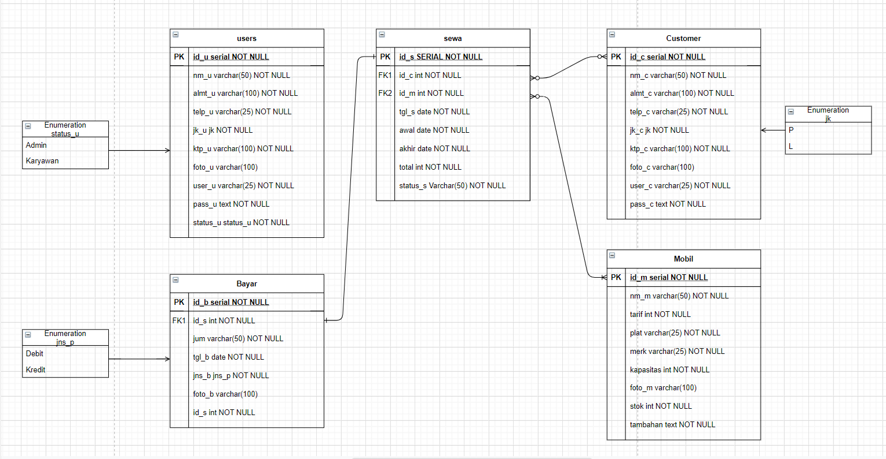
UML

Slide 19
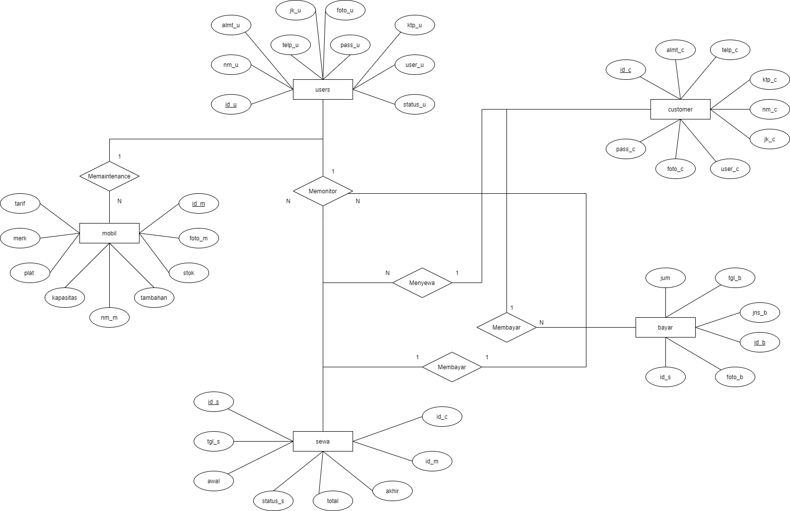
ERD

Slide 20
DB
Pembuatan database:
CREATE TYPE status_u AS ENUM ('Admin', 'Karyawan');
CREATE TYPE jns_b AS ENUM ('Debit', 'Cash');
CREATE TYPE jK AS ENUM ('P', 'L');
CREATE TABLE users(
id_u SERIAL NOT NULL PRIMARY KEY,
nm_u varchar(50) NOT NULL,
almt_u varchar(100) NOT NULL,
telp_u varchar(25) NOT NULL,
jk_u jk NOT NULL,
ktp_u varchar(50) NOT NULL,
foto_u varchar(100),
user_u varchar(25) NOT NULL,
pass_u TEXT NOT NULL,
status_u status_u NOT NULL);

Slide 21
DB
Pembuatan database:
CREATE TABLE customer(
id_c SERIAL NOT NULL PRIMARY KEY,
nm_c varchar(50) NOT NULL,
almt_c varchar(100) NOT NULL,
telp_c varchar(25) NOT NULL,
jk_c jk NOT NULL,
ktp_c varchar(50) NOT NULL,
foto_c varchar(100),
user_c varchar(25) NOT NULL,
pass_c TEXT NOT NULL
);

Slide 22
DB
Pembuatan database:
CREATE TABLE mobil(
id_m SERIAL NOT NULL PRIMARY KEY,
nm_m varchar(50) NOT NULL,
tarif INT NOT NULL,
plat varchar(25) NOT NULL,
merk varchar(25) NOT NULL,
kapasitas INT NOT NULL,
foto_m varchar(100),
stok INT NOT NULL,
tambahan TEXT
);

Slide 23
DB
Pembuatan database:
CREATE TABLE sewa(
id_s SERIAL NOT NULL PRIMARY KEY,
tgl_s DATE NOT NULL,
awal DATE NOT NULL,
akhir DATE NOT NULL,
total INT NOT NULL,
status_s Varchar(50) NOT NULL,
id_c INT NOT NULL,
id_m INT NOT NULL,
FOREIGN KEY (id_c) REFERENCES customer (id_c),
FOREIGN KEY (id_m) REFERENCES mobil (id_m)
);

Slide 24
DB
Pembuatan database:
CREATE TABLE bayar(
id_b SERIAL NOT NULL PRIMARY KEY,
jum varchar(50) NOT NULL,
tgl_b DATE NOT NULL,
jns_b jns_b NOT NULL,
foto_b varchar(100),
id_s INT NOT NULL,
FOREIGN KEY (id_s) REFERENCES sewa (id_s)
);

Slide 25
03.
APLIKASI
Integrasi dengan php

Slide 26
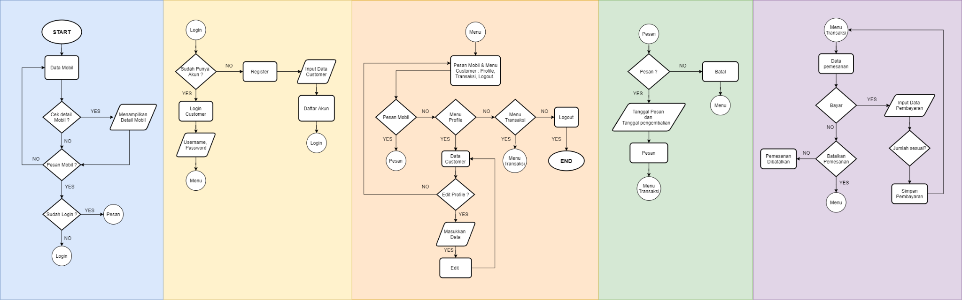
F
L
O
W
C
H
A
R
T

Slide 27
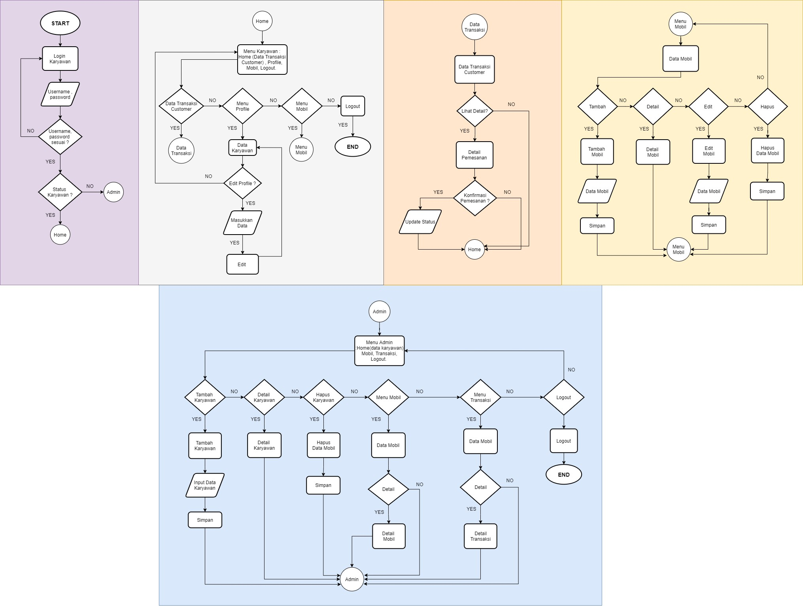
F
L
O
W
C
H
A
R
T

Slide 28
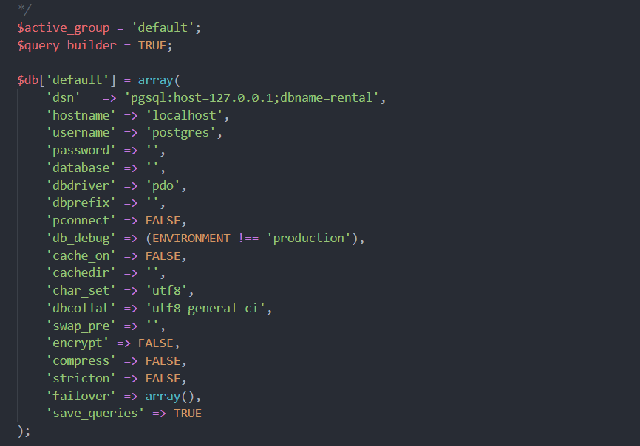
KONEKSI DATABASE
(Code Igniter)

Slide 29
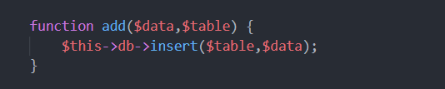
CREATE (Add)

Slide 30
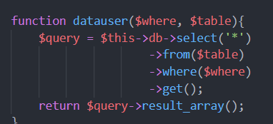
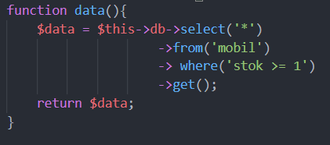
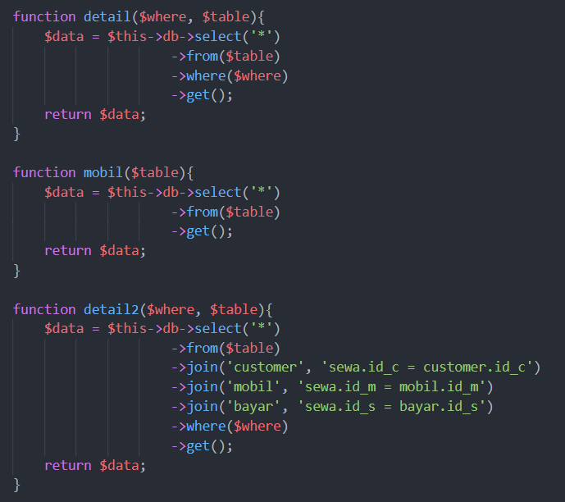
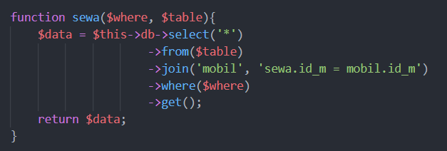
READ (Select)

Slide 31
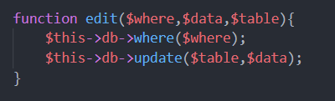
Update (Edit)

Slide 32
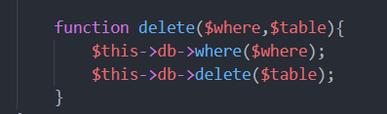
Delete

Slide 33
THANKS!
Please keep this slide for attribution.
YOUR LOGO

